Slide 1
資料１
大阪市下水道事業
経営形態見直し基本方針
平成27年2月
（平成2８年８月一部修正）
大阪市建設局

Slide 2
はじめに
大阪市建設局は、本市下水道事業の持続性確保と大阪の都市成長戦略に資するため、「大阪市下水道事業の経営改革～基本方針と実施計画～」(案)を平成24年11月に策定し、事業運営に民間原理を取り込む「上下分離方式の導入」による経営形態の見直しを進めている。
この計画では、新たな経営形態に安定的かつ迅速に移行するため、一般財団法人 都市技術センター（下水道部門）に職員を派遣して運転維持管理業務を包括委託した後、新会社を立ち上げ実施することとしており、平成25年4月より、東・西・南・北の4方面事務所のうち、西部方面が所管する下水道施設の運転維持管理業務を同センターに包括委託し、平成26年度からは対象を市域全域へと拡大している。
この間、建設局では、モニタリングによる包括委託業務の分析・評価を行うとともに、都市技術センターに「経営マネジメントチーム」を設置し、新会社の制度設計等について、外部有識者からの助言をいただきながら検討を進めてきた。そのうえで、本市下水道が抱える課題を解決するための方法等について、本市特別顧問及び特別参与の意見等を踏まえつつ検討を進め、このたび大阪市下水道事業経営形態見直し基本方針（案）を取りまとめた。
今回の見直し基本方針（案）の策定に当たっては、市会の附帯決議である 「下水道事業の経営形態の変更については、市民に対する影響を十分に勘案すること。そのために、効率化の観点のみならず、職員の持つ知識や技術をしっかりと継承し、現行の市民サービスを維持すること」との趣旨を前提とし、まちと水の安全・安心な関係を良好にマネジメントし、豊かで快適な水環境をくらしにお届けできるよう、引き続き、高品質で信頼性と持続性の高い下水道事業を構築していく。
この見直し基本方針（案）に基づき、引き続き、市会や関係各方面でご議論いただきながら、下水道事業の経営形態の見直しに取り組んでいく。

Slide 3
目 次（１/２）
第1部 現状と課題
（P4～46）
・特徴
・施設整備
・財政・経営状況
・国内外事業展開
・課題（まとめ）
第2部 課題解決の手法
（P47～63）
・課題解決の手法
・運営権制度導入に向けた課題
第3部 実施スケジュール
（P64～75）
・スケジュール
第１部 下水道事業の現状と課題･･･P.4
２．改築更新事業
（１）老朽施設の改築
【背景】【整備方針】【事業の見込み】
３．まとめ
今後の事業見込み【全体】
施設整備の現状と課題
１．下水道の特徴･･･P.5
１．下水道の役割・しくみ
２．本市下水道施設の特徴（施設数など）
３．下水道事業の法的な位置づけ
２．施設整備･･･P.10
１．新設事業
（１）浸水対策について
【背景】【整備目標】【事業進捗】
（２） 合流式下水道の改善
【背景】【整備目標】【事業進捗】
３．財政・経営状況･･･P.26
１．下水道事業会計のしくみ
２．本市下水道事業の経営状況
３．収益的収支の推移
４．他都市と比較した事業効率
５．使用水量と使用料収入の推移と見込み【一部修正】
６．損益の推移
７．部門別職員数（他都市比較）
８．委託率（他都市比較）
９．資本的収支の推移
１０．まとめ（財政・経営状況の現状と課題）

Slide 4
目 次（２/２）
４．国内外事業展開に向けた検討･･･P.39
１．本市の技術力
２．全国の自治体における下水道技術者不足の状況
３．本市による海外展開の実績
４．まとめ（国内外事業展開の現状と課題）
７．公共施設等運営権制度導入に向けた課題･･･P.55
１．公共施設等運営権制度のしくみ
２．混合型公共施設等運営権制度のしくみ
３．混合型運営権制度での資金の流れ（一般的な例）
４．運営権制度での契約期間
５．運営権制度適用上の課題
６．課題①への対応の一例（運営権者の役割の明確化）
７．課題②への対応の一例（債務負担の特別枠設定）
８．運営権制度導入により期待される効果
５．下水道事業の課題（全体のまとめ）･･･P.45
１．課題と解決の方向性
第２部 課題解決の手法･･･P.47
第３部 実施スケジュール･･･P.64
６．課題解決の手法･･･P.48
１．課題解決の基本的な考え方
２．課題解決の手法（事業レベル区分）
３．課題解決の手法（具体手法比較）（１）
４．課題解決の手法（具体手法比較）（２）
【参考】国の取組動向・課題認識【一部修正】
５．課題解決の選択
８．実施スケジュール･･･P.65
１．経営形態見直しの進め方【一部修正】
２．経営形態見直しロードマップ【一部修正】
３．各フェーズにおける効果
４．実施工程（案） 【一部修正】
５．フェーズ１の役割とこれまでの総括【一部修正】
６．新会社への業務移行の基本的な考え方
７．職員の確保について
８．人事・給与制度の基本的な考え方
９．民間資本参画について
１０．新会社設立当初における資本金額の考え方

Slide 5
第1部 下水道事業の現状と課題
4

Slide 6
１ 下水道の特徴
１．下水道の役割・しくみ
２．本市下水道施設の特徴（施設数など）
３．下水道事業の法的な位置づけ

Slide 7
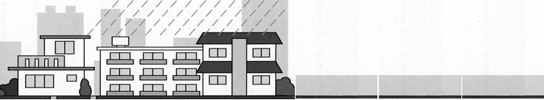

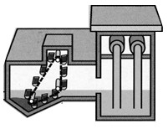
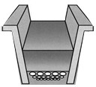
１-１．下水道の役割・しくみ
・下水道の役割・しくみはどのようなものか
雨水排除
・雨水を地上にとどめず、円滑に河川等に放流することで浸水被害を防ぐ
・下水道普及による衛生環境の改善・維持（大阪市においてはほぼ達成）
・河川等への放流水質改善による環境対策
汚水処理
下水道の施設は、雨水と汚水を運ぶ管渠、地上へ汲み上げる抽水所（ポンプ場）、主に汚水の浄化処理を行う下水処理場からなる。
汚水
雨水
抽水所（ポンプ場）
河川など
下水管渠
直接放流
雨水
汚水
雨水
大阪市では雨水と汚水とを同じ管渠で流す合流式が大半^{※１}
（合流式はＰ16で説明）
汚水
^{下水処理場※2}
放流処理水
その他（浸入水や貯留水など）
※１ 分流式の場合、天候に関わらず汚水はすべて浄化処理され、雨水はすべて直接放流される。
※２ 汚濁物の沈殿・微生物による分解、ろ過、消毒等による浄化を実施
※３ 濃縮、消化、脱水、焼却等を行い埋立資材や建設資材として再利用している
焼却灰・溶融スラグ
汚泥処理施設^{※３}

Slide 8
１-２．本市下水道施設の特徴（施設数など）
・大阪市の下水道の施設数など
管 渠
約4,900km
抽水所（ポンプ場）
58箇所
下水処理場
12箇所
行政区と下水処理区の関係（市域模式図）
2
3
2
1
1
10
9
8
7
11
4
6
13
12
5
v
4
5
6
14
3
12
8
7
v
1
v
2
24
19
16
15
11
v
v
v
23
10
9
22
21
17
18
20
２４行政区
下水処理場
１２下水処理区
下水処理場
２汚泥処理区
汚泥焼却炉・溶融炉
・行政区と処理区が異なる（処理区が複数の行政区に跨る）
・幹線管渠、処理場、抽水所、汚泥処理施設と、下流側になるほど複数行政区で施設を共同利用
・行政区単位で事業が完結しない

Slide 9
１-３．下水道事業の法的な位置づけ
・下水道事業は、だれが実施主体なのか
・下水道事業は、下水道法により、管理者は地方公共団体に限定される。
・下水道事業は、完全民営化はできない
※公権力の行使を伴わない下水道施設の維持管理や建設などについては、民間への委託や公共施設等運営権制度の導入などによる民間活用が可能
【参考】
（下水道法第3条）
公共下水道の設置、改築、修繕、維持その他の管理は、市町村が行うものとする。
（下水道事業は、排水区域内の住民等に排水設備の設置等が義務づけられるなど、一種の権力行為であり、
私企業にこのような権力行為を行うことはできないという考えから。【下水道法 逐条解説より】）
8

Slide 10
【参 考】下水道事業と水道事業との違い
下水道事業と水道事業との違い
 | 下水道 | 水 道
根拠法令 | 下水道法 | 水道法
管理者等 | 地方公共団体 （完全民営化はできない^{※１}） | 水道事業者 水道用水供給事業者 （国の認可を得て、民間で実施可能^{※２,3}）
維持管理費 | ・汚水処理：使用料（私費） ・雨水処理：一般会計繰入金（公費） | 水道料金（私費） （一般会計繰入金なし）
建 設 費 | 主要施設に対して国費補助が半分程度充当 | 国費補助依存は極小
※１ 下水道法第3条…公共下水道の設置、改築、修繕、維持その他の管理は、市町村が行うものとする。
※２ 水道法第6条第2項…水道事業は、原則として市町村が経営するものとし、市町村以外の者は、給水しようとする区域をその区域に含む市町村の同意を得た場合に限り、水道事業を経営することができるものとする。
※３ 水道法第7条…水道事業を経営しようとする者は、厚生労働大臣の認可を受けなければならない。

Slide 11
２ 施設整備
新設事業
引き続き、浸水対策、合流式下水道の改善を進める必要がある。
改築更新事業
今後、老朽施設の急増期を迎え、老朽施設の改築を進める必要がある。

Slide 12
１．新設事業
(1)浸水対策
【背景】【整備目標】【事業進捗】
(2)合流式下水道の改善
【背景】【整備目標】 【事業進捗】
2 ．改築更新事業
(1)老朽施設の改築
【背景】【整備方針】【事業の見込み】
3 ．まとめ
今後の事業見込み【全体】
施設整備の現状と課題

Slide 13
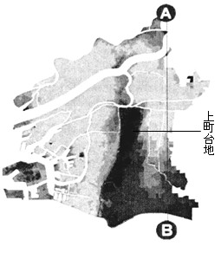
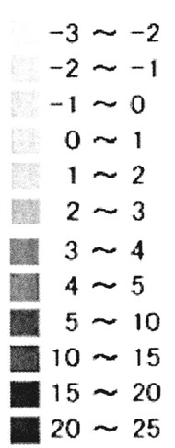
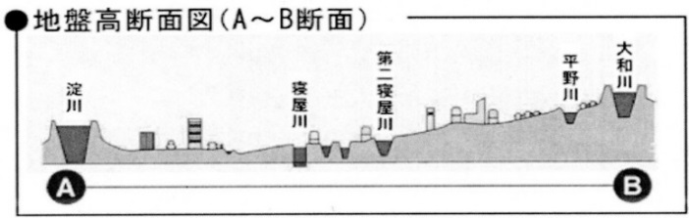
２-１．新設事業（1）浸水対策【背景】①
・市域の大半がポンプによる雨水排水が必要な雨に弱い地形であり、雨水対策上極めて不利な状況である。
<大阪市の地盤高>
ポンプ排水区域割合^{※１}（％）
海面からの地盤高（m）
大阪市
東京都
横浜市
名古屋市
京都市
神戸市
福岡市
河川水面等に比べても地盤が低く地形的に浸水が発生しやすい
他の大都市と比較しても、地形的に極めて雨に弱い
※１：ポンプによる強制的な排水を必要とする区域の面積割合。
12

Slide 14
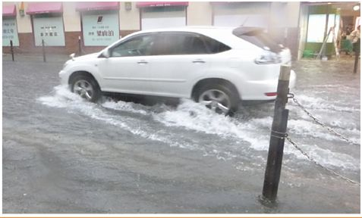
２-１．新設事業（1）浸水対策【背景】②
・集中豪雨時には今なお浸水被害が発生している。
<本市の近年の浸水被害状況>
＜例：平成25年8月豪雨：54地区＞
 |  | H23.8.27 | H24.8.13～14 | H24.8.18 | H25.8.25
浸水戸数 （床上） |  | 1,788 （96） | 815 （87） | 789 （22） | 1,320 （４１）
雨量 | 1時間 強度 | 77.5mm （気象台） | 83mm （井高野抽水所） | 94mm （中之島抽水所） | 67.5mm （佃第２抽水所）
 | 10分間 強度 | 26.3mm （井高野抽水所） | 21.5mm （国次抽水所） | 32mm （塚本抽水所） | 27.5mm （気象台）
（参考）集中豪雨の傾向
・近年、全国的に整備目標を超過する降雨が多発しており、整備目標に対する施設整備の着実な推進が求められている。
（参考）集中豪雨の傾向
（国土交通省HPより）
浸水状況（H25.8.25）
大阪市北区
13

Slide 15
２-１．新設事業（1）浸水対策【整備目標】
・全国的な整備水準や市域内での公平性の確保の観点から、当面の整備目標として、市域全域で概ね10年に一度（1時間60mm）の降雨への対応をめざす。
本市の雨水整備におけるサービスレベルの設定根拠
■シビルミニマムとしての整備目標
・都市が健全に機能するための必要最低限の整備目標として、また、浸水被害に対する受忍限度を考慮して、概ね10年に１度発生する降雨への対応としている。
■ 全国的な整備目標
・国の社会資本整備審議会報告（平成19年）において、概ね10年に一度発生する降雨に対する安全度の確保を基本とするとされている。
■ 市民の要望
・市政モニターによる浸水対策への意識調査の結果、市民の多くは、現在の整備目標（またはそれ以上）での対策を要望。
14

Slide 16
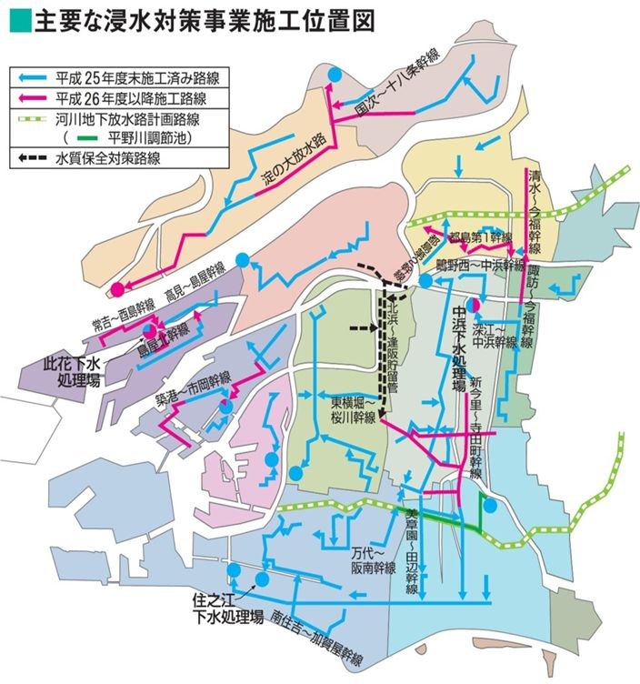
２-１．新設事業（1）浸水対策【事業進捗】
・浸水対策は、いまだ整備途上で、目標達成のための残事業費は概ね3,000億円である。
【抜本的な浸水対策事業】
淀の大放水路
浸水対策の事業進捗状況
○主要下水道幹線（目標延長155km）の事業進捗
70％
17％
13％
100％
＝155km
整備済（H25末）
H37末までに
今後整備
整備予定
此花
下水処理場ポンプ場
○主要ポンプ場（目標排水能力770m³/s）の事業進捗
64％
7％
29％
100％
＝ 770m³/s
整備済(H25末)
今後整備
新今里～寺田町幹線
H37末までに
整備予定
<雨水排水施設能力の現状と見込み>
雨水排水施設能力※（全市平均）
84.3％→ 90％ （Ｈ25年度末⇒Ｈ37年度目途）
84.3％→100％ （ ⇒さらに20年程度）
H37年度までの残事業費約1,000億円
※Ｈ38年度以降、目標達成に必要な投資･･･約2,000億円
※計画降雨（60mm/h）による雨水流出量に対する現有施設の排水能力割合
15

Slide 17
２-１．新設事業（２）合流式下水道の改善【背景】①
・大阪市下水道事業では、合流式下水道が採用されている。
○雨水と汚水を同じ管渠で流すものを合流式、別々に２本の管渠で流すものを分流式という。
○両方式とも雨水は、管渠と抽水所を通じて、直接河川等に放流される。
※ 合流式の場合、雨水と汚水の混じった下水が管渠と抽水所を通じて下水処理場に運ばれて浄化処理されている。ただし、大雨などにより、下水処理場の浄化能力を上回る下水が発生したときには、河川等に直接放流されている。
・大阪市をはじめ、早くから下水道事業に着手した大都市都心部では、施工が早く安価となる合流式を採用したところが多い。（現在では、多くの都市が分流式である。）
（参考）両方式の長所短所
 | 長所 | 短所
合流式 | ・管渠が1系統で済むので施工が早くて安価 ・雨水を流した道路上の汚濁物も下水処理場で処理できる | ・大雨時には、雨水と一緒に一部の汚水が未処理のまま河川等に放流され、環境への負荷が大きい
分流式 | ・雨水と汚水が完全に分離されるので、合流式のように天候によって、汚水が河川等に流れ込むことがない | ・管渠が2系統になるので、施工が比較的困難で高価 ・雨水によって、道路上の汚濁物が河川等に放流される

Slide 18
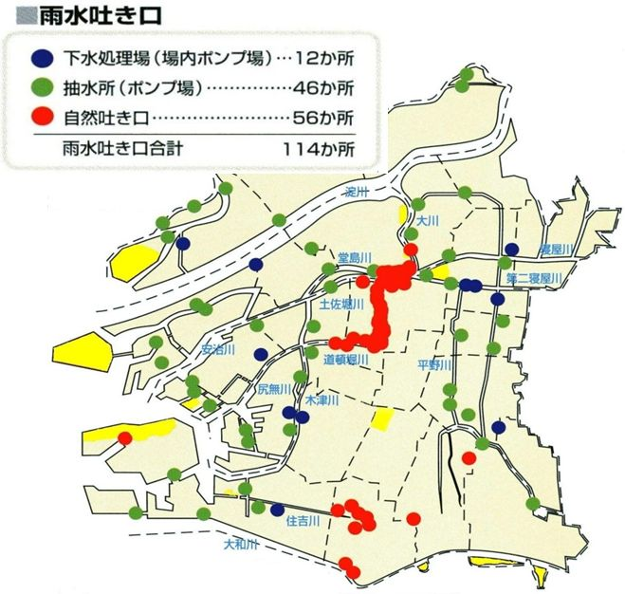
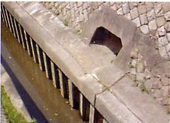
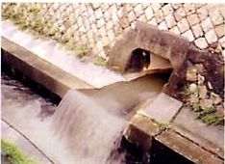
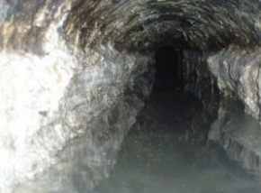
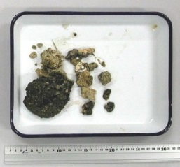
２-１．新設事業（２）合流式下水道の改善【背景】②
・合流式下水道の割合が極めて高い。
・合流式下水道では、雨の強さが一定の水準を越えると、下水道の処理能力を超えるため、雨水と共に汚れの一部やごみ等が河川などに直接放流され、水質汚濁の一因となっている。
合流式下水道の割合^{※１}（％）
<下水の処理実績（H22年度 単位：億m³）>
大阪市
東京都
晴天時^{※２}
（約77％ ）
発生下水量 5.04
処理水量 5.04
横浜市
名古屋市
雨天時^{※２}
（約23％ ）
処理水量 1.51^{※３}
京都市
発生下水量 2.71
神戸市
直接放流水量
1.2
福岡市
・雨天時に処理される下水は56％に留まる
・1.2億m³の下水が河川等に直接放流されている
他都市に比べ割合が高い
晴天時の吐き口
雨天時の吐き口
※1 排水区域面積のうち合流式管渠により整備された面積の割合
※2 直接放流が行なわれる雨量を1.5mm/hと推定して、当該日の最大時間雨量が1.5mm/h以下の
＊2：降雨時間を晴天、1.6mm/h以上の降雨時間を雨天として、それぞれの年間占有率を表記
※3 雨天時に一次貯留した下水で晴天時に処理した水量はすべて算入
下水管内に
油分が付着
している
放流された油分
（オイルボール）
17

Slide 19
２-１．新設事業（２）合流式下水道の改善【整備目標】
・合流式下水道改善対策の当面の目標を「分流式下水道並みに汚濁負荷量の削減」とし、概ね10年程度での達成を目指す。
本市の合流式下水道の改善対策におけるサービスレベルの設定根拠
○「分流式下水道並み」
・S45年の下水道法改正で、下水道の目的に「公共用水域の水質の保全に資すること」が加えられ、その後に
下水道整備に着手した都市は、原則、分流式下水道により実施している。
・合流式下水道の雨天時放流水質には、少なくとも、分流式で整備したと仮定した場合に環境へ与える影響と
同程度とすることが求められている。
（根拠法令） 下水道法施行令
H16年度の下水道法施行令の改正により、合流式下水道における雨天時放流水質基準と達成期限が規定
○法定水質基準は、総降雨量10～30㎜の降雨に対し、1降雨平均BOD※40mg/L
（1回/年の水質検査が義務付け、達成期限までは70mg/Lが暫定基準が適用）
○大阪市の達成年限は、施行後20年（平成35年度末）
※水質汚濁の指標（大きい値の方が汚れ度合いが大きい。）
18

Slide 20
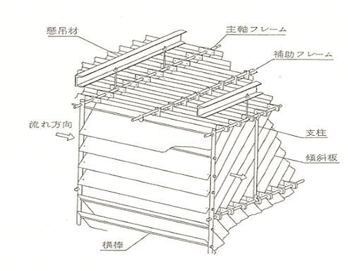
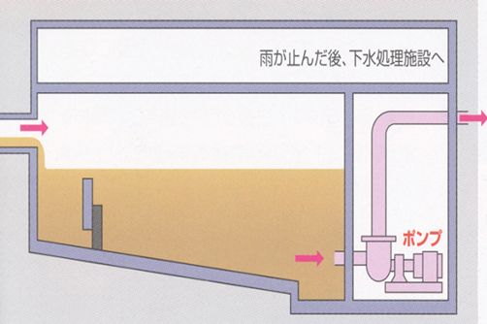
２-１．新設事業（２）合流式下水道の改善【事業進捗】
・合流式下水道改善対策は、いまだ整備途上で目標達成のための残事業費は
概ね１000億円である。
（大阪市独自の技術開発などによりコスト縮減を図りながら事業を推進する。）
<大阪市における主な合流式下水道改善事業計画>
・凝集傾斜板沈殿処理法の導入
（雨天時下水の連続処理の拡大）
・雨水滞水池の建設
（降雨初期の汚れた雨水を一時的に貯める池の整備）
整備率：51％→100％
（H25年度末⇒H35年度末）
残事業費：約1,000億円
<河川等に放流されるBOD^{※１}量 （単位：t/年）>
<合流改善対策のイメージ>
雨天時
8,000
削減量
4,000
改善により雨天時の環境
負荷は約半分になる
凝集傾斜板沈殿処理法
雨水滞水池
雨天時
4,000
晴天時
5,700
晴天時
5,700
改善対策実施前 改善対策実施後（見込）
※1 水質汚濁の指標（大きい値の方が汚れ度合いが大きい。）
19
〈数字はすべて概数、また一部推計値を含む〉

Slide 21
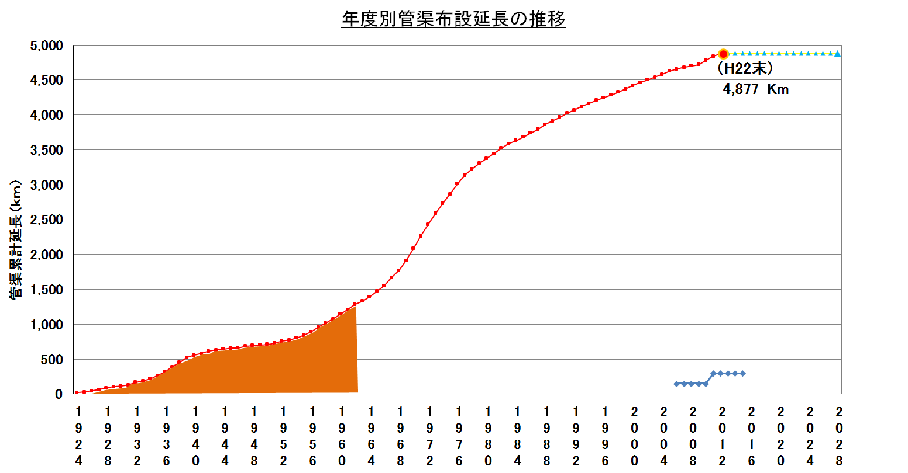
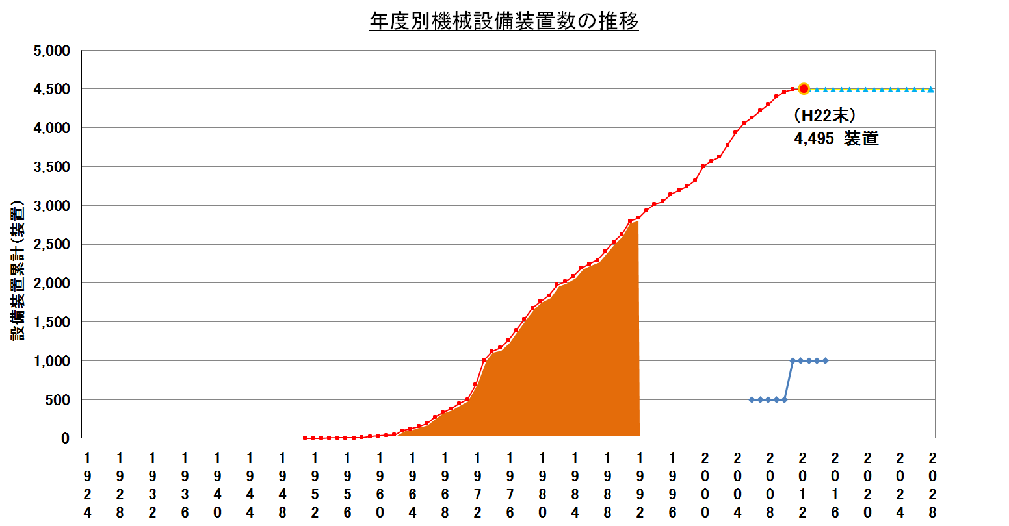
２-２．改築更新事業（１）老朽施設の改築【背景】①
・ 大阪市では、明治時代から下水道整備を進めてきており、老朽化した下水道施設を多く抱えている。
・ 昭和40年代に急速に下水道整備を行っており、今後老朽施設が急増する。
<管渠延長と老朽管渠延長の推移>
<下水処理場・抽水所の老朽設備（機械・電気設備）の推移>
管渠延長
4,911km
（H25年度末）
標準耐用年数（50年）を超過した
老朽管渠の延長
標準耐用年数（20年）を超過した
老朽設備の装置数
4,600装置
（H25年度末）
老朽施設が急増
2,577装置
（56%）
1,380km（28%）
内、緊急に対処が必要な設備数 500装置（11%)
内、緊急に対処が必要な管渠延長150km (3%)
T
1
3
S3
S7
S1
1
S1
5
S19
S23
S27
S31
S35
S39
S43
S
4
7
S51
S55
S59
S6
3
H4
H8
H1
2
H1
6
H20
H24
H28
H32
H36
H40
T
1
3
S3
S7
S1
1
S1
5
S19
S23
S27
S31
S35
S39
S43
S
4
7
S51
S55
S59
S6
3
H4
H8
H1
2
H1
6
H20
H24
H28
H32
H36
H40
老朽管渠は全体の28％、今後急増が見込まれる
老朽設備は全体の56％、今後急増が見込まれる
20

Slide 22
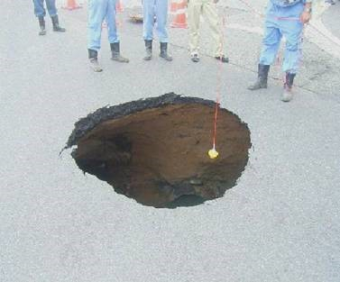
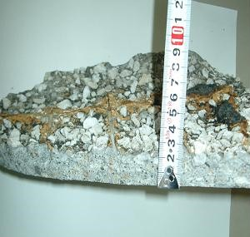
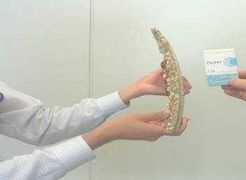
２-２．改築更新事業（１）老朽施設の改築【背景】②
・下水道施設の老朽化による社会的影響の増大が見込まれる。
（老朽管渠の破損による道路陥没の発生、老朽設備の故障などによる下水処理、排水機能の低下）
道路陥没の事例
（降雨時）浸水の発生
（H18年8月、市内）
陥没の原因となった
老朽化した下水管の状況
崩落した管渠の破片
鉄筋跡
管厚
5cm
（国土交通省HPより抜粋）
内径600mm
（半径30cm）
下水道施設老朽化による社会的影響
（イメージ図）
※降雨時のポンプ故障等による浸水の発生により、都市機能はマヒする。
内側のコンクリートが腐食し、
管厚が半分以下に
21

Slide 23
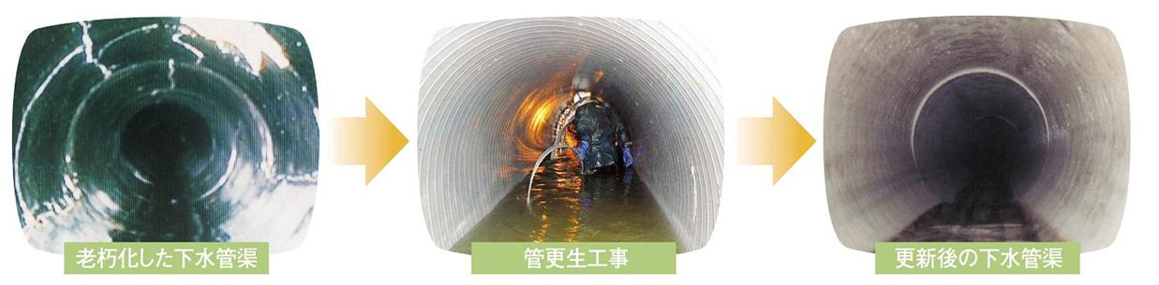
２-２．改築更新事業（１）老朽施設の改築【整備方針】
・新技術の採用や、設備の部分的補修による延命化により、コスト縮減を図りながら、適切な点検・調査等に基づく、計画的な改築更新を行う。
新技術の採用：管更生工法（管渠の改築更新手法）
管更生工法 ： プラスチック材料による内面ライニングにより老朽管渠の更新を行う。
・道路掘削を伴わない（非開削）工法のため、工期の短縮、施工費の縮減が図られ、また工事の道路交通規制による市民生活への影響の面で開削工法より有利。
22

Slide 24
２-２．改築更新事業（１）老朽施設の改築【事業の見込み】
・浸水対策、合流式下水道の改善等、他に投資が必要な事業との調整を行い、当面は、老朽度が高い緊急箇所に限定して行う。
・その後、段階的に改築更新事業へ重点化を進め、将来的には、予防保全的な事業の実施を図る。
＜将来的に見込まれる予防保全的な改築更新事業費＞
 | 平均目標 更新年数 | 年更新量 | 年あたり経費
管渠施設 | 60年^{※1} | 80km | 100億円^{※3}
機械・電気設備 | 30年^{※2} | 150装置 | 220億円^{※3}
処理場・抽水所土木構造物 | 80年^{※2} | 12処理場・ 58抽水所を 順次更新 | 115億円^{※4}
合計 |  |  | 435億円
将来的には年間435億円規模の投資が必要と推定される
※1 本市管渠施設の劣化実態調査を基に、確率論的統計手法を用いて算出
※2 標準耐用年数の1.5倍程度に延命化をしたとして算出
※3 本市実績単価より算出
※4 本市設計上の費用関数より算出
23

Slide 25
２-３．まとめ ―今後の事業見込み【全体】―
・新技術の採用やアセットマネジメントの導入によりコスト縮減を図り、新設事業（浸水対策、合流式下水道の改善）、改築更新事業（老朽施設の改築）を実施。
（今後の建設投資規模は、年間530億円程度）
事業 | 整備方針 | 事業進捗 | 残事業費
新設事業 （浸水対策） | ・概ね10年に1回程度の大雨(60mm/hr)への対応 | ・雨水排水施設能力 (全市平均） 84.3％ ⇒90%(H37年度目途) （100％達成にはさらに20年程度） | 約1,000億円 （～Ｈ37年度） （100％達成にはさらに 約2,000億円）
新設事業 （合流式下水道の改善） | ・下水道法施行令の改正(H15年度)による改善基準の遵守 | ・合流式下水道改善率 51％ ⇒100％(H35年度) | 約1,000億円 （～H35年度）
改築更新事業 (老朽施設 の改築） | ・コスト縮減を図りつつ計画的な改築更新の実施。 | ・緊急を要する施設の改築更新 (H23～27年度) 管渠: 150km 設備: 500装置 ・段階的に改築更新事業へ重点化 ・将来的には予防保全的な事業を実施 | 将来的に必要となる投資規模は年間約435億円と見込まれる。

Slide 26
２-３．まとめ ―施設整備の現状と課題―
・新設事業（浸水対策、合流式下水道の改善）は、いまだ整備途上。
・改築更新事業(老朽施設の改築）については、今後、老朽施設の急増期を迎え、段階的に予防保全的な事業へ移行する。
・今後必要となる事業費は、年間530億円程度と見込まれ、コスト縮減を図るとともに、現在より大幅な事業費の増額が必要。
【建設事業費の今後の見込み】
※H23～H25は決算値、H26以降は見込み。H36以降は残事業費を元に一定値とした

Slide 27
３ 財政・経営状況
１．下水道事業会計のしくみ
２．本市下水道事業の経営状況
３．収益的収支の推移
４．他都市と比較した事業効率
５．使用水量と使用料収入の推移と見込み
６．損益の推移
７．部門別職員数（他都市比較）
８．委託率（他都市比較）
９．資本的収支の推移
10．まとめ（財政・経営状況の現状と課題）

Slide 28
３-1．下水道事業会計のしくみ
・下水道事業会計のしくみはどうなっているのか
・下水道事業会計は、事業を運営していくための収支である収益的収支と、下水道施設を建設するための収支である資本的収支とがある。
 | 支出 | 収入
収益的収支 （管理運営費とその財源） | ・事業を運営していくための費用で、人件費並びに委託料・修繕費・電力費・薬品費等の物件費からなる。 ・この他に減価償却費や起債にかかる支払利息などが支出項目として存在。 | （一般会計繰入金） ・雨水処理経費の全額および水質規制・水質保全経費の一部をまかなう費用。総務省繰出基準では、こうした受益者が特定されず公権力を行使する業務経費は市税により負担すべきとされている。 （下水道使用料） ・汚水の原因者である下水道の使用者が、使用水量に応じて事業者である市町村に収める施設の使用料。
資本的収支 （建設費と その財源） | ・下水道の普及・更新、雨水や汚水処理サービスのレベル向上のための投資経費。 ・この他に過去に発行した企業債の償還金などが支出項目として存在。 | （国費） ・下水道を建設する自治体への国からの補助金。補助率は幹線管渠やポンプ場は50％、処理設備は55％。 （企業債） ・建設費の一定限度まで借り入れることが認められた債権。地方公営企業適用事業では企業債。償還費として後年度に少しずつ長期間に分けて負担することになる。
27

Slide 29
【参考】下水道事業における財務のしくみ
【維持管理に伴う経費】
①下水道事業を維持管理するための経費は、雨水排除経費と汚水処理経費がある。
雨水排除経費は受益者が特定されないため、公費（市税：一般会計繰入金）を財源として運営。
汚水処理経費は発生原因者の負担を原則とし、私費（下水道使用料）を財源として運営。
維持 管理費 | 人件費 物件費
汚水処理
経費
下水道使用料
でまかなう
雨水排除
経費※
一般会計繰入金
でまかなう
※ 高度処理経費など汚水処理経費の一部についても一般会計繰入金の対象となるものがある
【建設に伴う経費】
②下水道システムには、大規模な施設整備に伴う初期投資負担が大きいことから、施設整備にあたっては国費補助が適用され、残りは地方債により資金を調達する。地方債については、後年度に費用化される支払利息と元金償還金に対して、雨水排除経費には公費を、汚水処理経費には私費を財源としてまかなう。
建設費 | 補助事業 | 国費補助 50％(55％※1) | 地方債 50％(45％※1) |  | 支払利息 元金償還金 ※2
 | 単独事業 | 地 方 債 100％
汚水処理
経費
下水道使用料
でまかなう
雨水排除
経費
一般会計繰入金
でまかなう
※１ 対象施設の国費補助率が55％の場合、地方債の発行は45％
※２ 企業会計の場合、元金償還金の代わりに減価償却費が一般会計繰入金の対象となる
28
Notes:
議論の前提となる本市施設の基本情報と現状を網羅して体系的に表示

Slide 30
【参考】下水道事業の財源
① 受益者が特定できる
（料金を財源）
② 受益者が特定できない
（税を財源）
【対象事業の例】
【対象事業の例】
水道事業
河川事業
【スキーム】
【スキーム】
事業者
便 益
事業者
受益者
受益者
対 価
便 益 ※
便 益
受益者
受益者
対 価
対 価 ※
便 益
受益者
受益者
対 価
・・・
・・・
※ 受益者が特定できないため、便益に応じた対価を個別には徴収できない
【下水道事業の場合】
下水道事業（料金と税の混合型）
雨水排除
汚水処理
（公衆衛生確保に係る部分）
汚水処理
（高度処理・合流改善に係る部分）
29
Notes:
議論の前提となる本市施設の基本情報と現状を網羅して体系的に表示

Slide 31
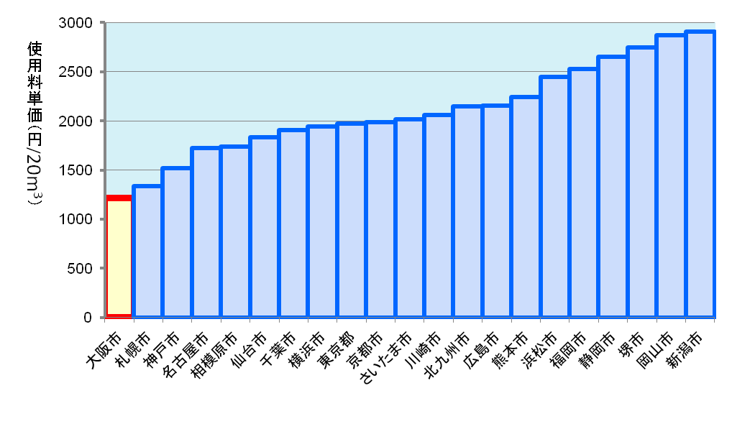
３-２．本市下水道事業の経営状況
・本市の下水道事業会計の経営状況はどうなのか
・現在は、使用料単価と汚水処理原価がバランスした黒字経営にあるため、公費（市税）による赤字補てんはなく、健全な経営を行っている。
・また、月20m3クラスの一般家庭の使用料を見ても、他都市に比べて安価である。
原価が使用料を超える領域
大阪市

Slide 32
３-３．収益的収支の推移
・支出と収入の推移はどうなっているのか
・人件費の削減や利息の減などにより支出は抑制。
・水量の減少に伴う下水道使用料収入の減と繰出対象経費の減に伴う一般会計繰入金の減により収入は大幅に減少。
<支出の推移（収益的収支）>
（単位：億円）
<収入の推移（収益的収支）>
▲54億円
▲71億円
その他
減価償却費等
＋17億円
＋５億円
一般会計
繰入金
▲33億円
支払利息等
▲33億円
物件費
▲12億円
下水道
使用料
▲44億円
人件費
▲28億円
⇒以降、経営形態見直し前であるH24までの値を使用
31

Slide 33
３-４．他都市と比較した事業効率
・本市下水道事業は他都市と比較して効率的に行っているのか
・本市では早期に施設が整備されたことから資本費（支払利息＋減価償却費）単価は極めて低く、維持管理費（人件費＋物件費）単価は平均値を下回っている。
<管理運営費単価 H24 年度 単位：円/m³・年>
<資本費単価 H24 年度 単位：円/m³・年>
平均100
平均152
大阪市は平均より40%安い
資本費
<維持管理費単価 Ｈ24年度 単位：円/m³・年>
維持管理費
平均51
大阪市は平均以下
32

Slide 34
３-５．使用水量と使用料収入の推移と見込み
・下水道使用料収入はどのような状況なのか
・使用料収入はこれまで年1％程度の長期減少傾向にあったが、リーマンショックの影響によりH20年度は3％、H21年度は5.6％と大幅な減少となった。今後は節水型社会への移行により年1％程度の減少傾向が続くと予想される 。
（使用水量：百万m³）
（使用料収入：億円）
最近8年間で使用料収入は約13％減少
使用料収入
使用水量
※
※H26は消費税増税により増加
33

Slide 35
３-６．損益の推移
・本市下水道事業会計の損益はどのような状況か
・近年は使用水量の減などにより、総収入が減少している。
・事業の効率化などにより総費用も減少しているため黒字を確保しているものの、総収入の減少が総費用の減少を上回っているため、黒字幅は年々減少している。
（単位：億円）
損益※
※収益的収支における「総収入－総費用」から資本的収支にかかる消費税還付金を差し引いたもの
34

Slide 36
３-７．部門別職員数（他都市比較）
・本市下水道事業の職員数は他都市と比較するとどうなのか
・部門別では、大阪市は維持管理部門の職員数が他都市と比べて多く、資本（建設）部門は少ない。
<処理水量あたりの部門別職員数 （H24年度 単位：人/億m³）>
○維持管理部門
○資本（建設）部門
○その他（総務部門など）
平均
45
平均
22
平均
110
維持管理部門の職員数が多い
資本（建設）部門の職員数が少ない
35

Slide 37
３-８．委託率（他都市比較）
・維持管理費における委託費の割合は他都市と比べるとどうなのか
・本市は委託率が低い。
・本市は早くから事業を開始し、民間事業者が育っていなかった時期から維持管理を行なっており、その後は老朽化し、対応に経験やノウハウを必要とする施設を多く抱えていることなどから委託率が低くなっている。
維持管理費における委託料の割合（H24年度）
処理場の 運転開始年度 | S5 | S15 | S33 | S9 | S37 | T11 | S41
36

Slide 38
３-９．資本的収支の推移
・本市下水道事業会計の資本的収支はどのような状況か
・H4から10年間あまり、積極的な建設改良（主に浸水対策）を行ってきたことに伴い、企業債の発行額も多額となっている。
・近年、過去の建設改良に伴い発行した企業債の償還が高水準で推移しており、今後も改築更新などを実施することにより、高水準での推移となる見込み。
（単位：億円）
建設改良費
元金償還金
企業債
国庫補助金
37

Slide 39
３-10．まとめ（財政・経営状況の現状と課題）
３-１０．まとめ（財政・経営状況の現状と課題）
・下水道使用料収入は今後も減少傾向にある。
・費用を削減しているものの、収入が減少しているため、黒字幅は減少傾向にある。
・他都市と比較すると維持管理部門の職員数が多く、外部委託率が低い。
・建設改良に伴い発行する企業債の償還金が高水準で推移する見込みである。
・数年後には資金不足となると見込まれ、資金不足をまかなうために使用料改定が生じることとなり、市民負担を軽減するため、できるだけ管理運営費と建設費の縮減を図る必要がある。

Slide 40
４ 国内外事業展開に向けた検討
１．本市の技術力
２．全国の自治体における下水道技術者不足の状況
３．本市による海外展開の実績
４．まとめ（国内外事業展開の現状と課題）

Slide 41
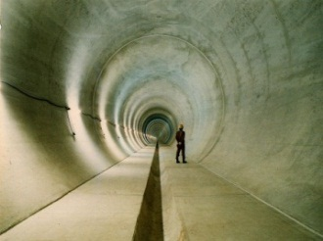
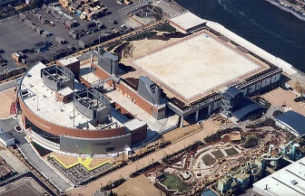
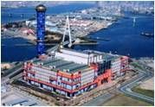
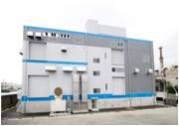
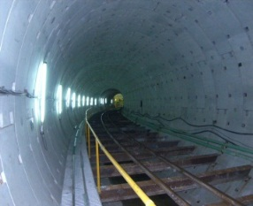
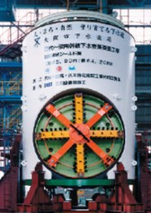
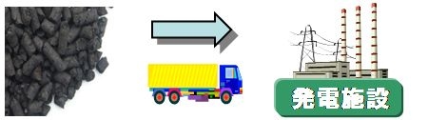
４-1．本市の技術力
・大阪市は明治27年に近代的下水道事業に着手して以来、これまでの間、都市の発展とも相まって、様々な課題にも直面しながら、自ら技術の開発・導入を進めてきた。
・わずかなスペースで多くの下水の処理を実現した多階層施設を世界で初めて導入したり、近年においては、雨天時活性汚泥法や傾斜板沈殿法の開発・導入をはじめ、各種最新技術の導入も進めており、また、土木施設の建設技術に対して各賞の受賞実績※もあるなど、総合的な下水道システムのノウハウが市内部に蓄積されている。
No | 年 | 事 項
① | 平成12年 | 雨天時下水活性汚泥法を独自に開発
② | 平成12年 | なにわ大放水路・住之江抽水所稼動
③ | 平成15年 | 傾斜板沈殿法を導入（下水道では初めて）
④ | 平成16年 | 世界初の高温・高濃度消化汚泥のパイプ輸送開始
⑤ | 平成19年 | 消化ガス発電事業の運営開始（ＰＦＩ事業）
⑥ | 平成26年 | 汚泥固形燃料化事業の運営開始（ＰＦＩ事業）
⑦ | 平成26年 | 平成の太閤下水供用開始
②なにわ大放水路
（平野～住之江）
②住之江抽水所
④汚泥集中処理システム
（舞洲スラッジセンター）
⑤消化ガス発電
（ＰＦＩ事業）
（津守下水処理場）
⑥汚泥固形燃料化（ＰＦＩ事業）
（平野下水処理場）
⑦平成の太閤下水
（北浜～逢阪）
タテ・ヨコ
シールド工法※

Slide 42
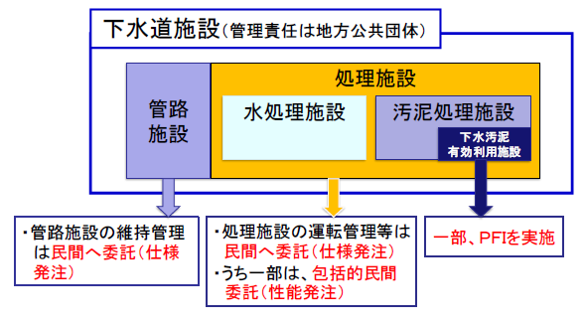
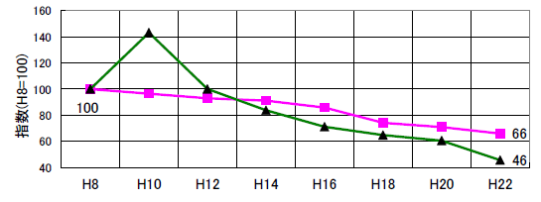
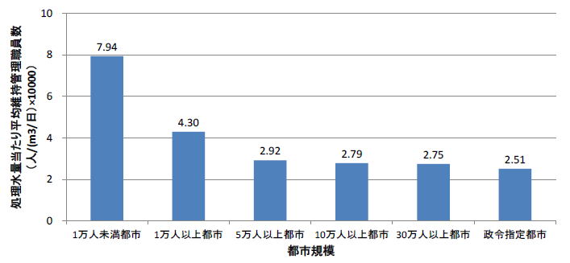
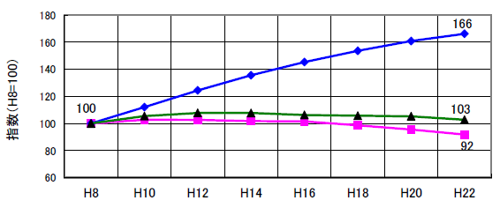
４-２．全国の自治体における下水道技術者不足の状況
・全国的に自治体の下水道担当職員は減少傾向
・建設予算は平成10年度をピークに減少傾向に合わせ、建設担当職員数も減少
・また、下水道普及率の拡大により下水道ストックは増大するにも関わらず、維持管理担当職員も減少傾向
・維持管理の民間委託化は進むが、包括的委託は一部の処理場運転管理に限定
都市規模が小さいほど処理水量当たりの職員数は増加しており、スケールメリットが働かず、負担が大きい
図４ 下水道の維持管理に関する委託状況の概念図
（資料：国土交通省資料）
図1 建設職員数と下水道事業予算の推移
（資料：下水道統計、国土交通省資料）
図3 都市規模毎の処理水量当たり維持管理職員数
（資料：下水道統計）
包括委託の状況
・下水処理場（H22年度実績）：
全国 227箇所／2,145か所
・下水管路（H24年度実績）：2自治体で導入
今後、さらなる職員減少が推測され、管路部門の包括委託化、さらに管路・処理場までトータルマネージメントによる効率的運営に期待した包括委託化にも期待が高まる可能性。
従来の民間委託化に加え、施設の改築更新などを含めた事業の広域化によるスケールメリットの発現も求められており、その担い手となる公的機関や民間等の事業運営を補完する組織が必要。
図2 維持管理職員数と維持管理費、管路延長の推移
（資料：下水道統計、国土交通省資料）
図1～4：国土交通省「下水道事業運営に関する基本的な方向性について（報告書）
H25.10」、「下水道施設の運営におけるPPP/PFIの活用に関する検討会
（中間整理）」より引用
41
Notes:
JICA等海外案件の現状と当面の事業展開について提示（局とセンターの連携体制、事業スキーム）
→管理者業務を自治体が独占しており、海外展開を図る民間事業者との協業の可能性など
現状の取組ベース＋α程度で記載。

Slide 43
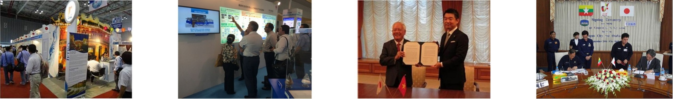
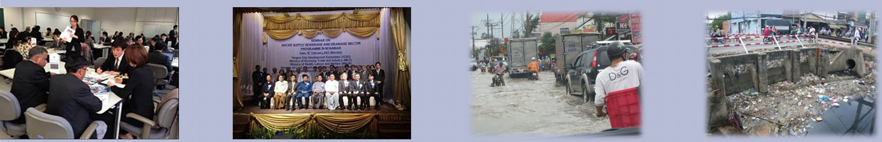
４-３．本市による海外展開の実績
海外プロモーション（企業支援・事業化支援）
○水・環境に係るプロモーションへの参加や、技術展での本邦技術紹介など
○水・環境に係る都市間協力の覚書の締結
プロモーションへの参加
（ベトナム）
下水道展での本邦技術の紹介
（大阪市内）
低炭素都市形成に向けた覚書締結
（ベトナム・ホーチミン市）
都市インフラの技術協力に係る覚書締結
（ミャンマー・ヤンゴン市）
案件発掘・事業可能性調査など
○案件発掘に係る各交流会やセミナーへの参加
○国交省やJICA事業などを活用した案件発掘調査
水技術交流会
（大阪市内 ）
上下水道に係るセミナーへの参加
（ミャンマー･ヤンゴン市 ）
道路冠水状況
（ベトナム・ホーチミン市）
排水路の状況
（ベトナム・ホーチミン市）
海外専門家派遣・研修生受入（H25年度末時点）
○○○JICA関係 長期専門家派遣：９名、短期専門家派遣：1８名、調査団派遣：14名（13カ国 述べ４１名）
○○○ 研修生受入50カ国 約190名（下水道維持管理・都市排水コース）
○○○JBIC関係 専門家派遣：２名

Slide 44
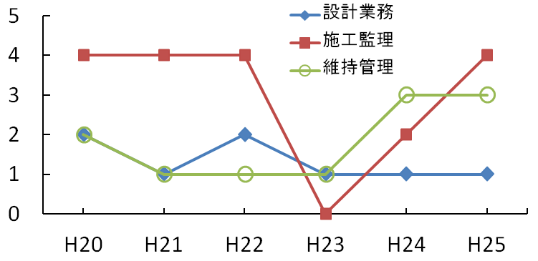
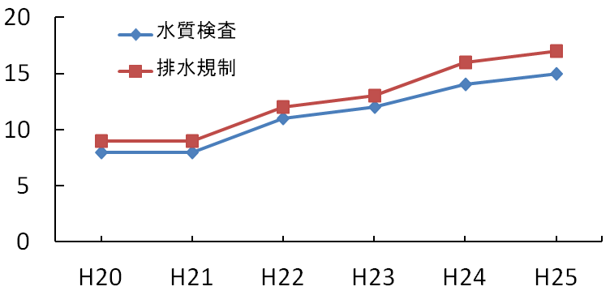
【参考】外郭団体を活用した現在の取組状況
大阪府下市町村の下水道事業を支援する(一財)都市技術センター
(一財)都市技術センターは大阪市の下水道整備・維持管理を支えてきたOB職員の技術・ノウハウ、豊富な行政経験を活用し、専門職員の確保が困難な府下市町村のニーズに対応してきた。
また、大阪 水・環境ソリューション機構の事務局として、大阪府市が海外において官民連携により実施する調査活動や事業化検討の支援などを行ってきた。
しかし、限られた職員数では市町村ニーズに十分に応えきれないほか、一部で民間企業と競合する業務分野もあり、同センターの独自性を活かすとともに民間企業との連携による事業展開が必要である。
【受託件数の推移】※H25年度は12月1日現在件数
＜新たな取り組み事例＞
左記事業とは別に民間企業と連携した事業展開も開始
国土交通省下水道革新的技術実証事業（B-DASH）による「広角カメラ調査と衝撃弾性波検査法による効率的な管渠マネジメントシステム実証事業」に民間企業1社、府下2都市との共同研究体に都市技術センターも参画
同センターが有する専門性を活かし、民間企業から調査業務の再委託業務を受託するなど、事業拡大を狙う民間企業側からの需要もある
民間と競合する分野で受託数に変動がある分野
行政側のモニタリング支援等の業務の差別化により受託の安定化が必要
民間事業者を規制する行政支援の分野
自治体の専門職の要員数減により、今後も需要の拡大が想定される

Slide 45
４-４．まとめ（国内外事業展開の現状と課題）
・本市には下水道事業のノウハウや広く活用が可能な関連技術が蓄積されている。
・他の自治体では技術者不足による適切な運営管理が課題となっている。
・他の自治体における課題解決や、在阪企業とのジョイントなども視野に入れ、大阪の都市成長戦略に貢献していくことが期待されるが、行政組織の取組みには制約がかかる。
・本市下水道事業に従事する職員の技術・ノウハウを継承・発展させることが重要であり、質の高い技術の確保、新たなノウハウの蓄積など高いレベルの市民サービスの維持に向けた取組が必要。
・行政組織では参画できない事業や民間とのジョイントベンチャーによる事業展開の実施に向けた検討が必要。
44

Slide 46
５ 下水道事業の課題（全体のまとめ）
１．課題と解決の方向性

Slide 47
５-1．課題と解決の方向性
・現状を分析した結果、何が課題であることがわかったか
課題
・浸水対策、合流式下水道の改善等が実施途上で、市民の安全・安心を確保する目的の施設整備完了に今後さらに相当期間・費用を要する.
・使用水量（使用料）の減少傾向に対し、今後改築更新事業の本格化によって、ますます厳しい経営環境となる状況であり、事業の効率化が必要
・他都市に比較して維持管理部門の職員数が多いため、執行体制の見直しが必要である
・他都市では、下水道技術者が不足するなかで適切な運営管理が課題であり、ビジネスチャンスが存在するにも関わらず、本市の技術・経験が活用できていない
より効率的な事業運営の方法並びに国内外での事業展開について検討を進める必要がある
46

Slide 48
第２部 課題解決の手法

Slide 49
６ 課題解決の手法
１．課題解決の基本的な考え方
２．課題解決の手法（事業レベル区分）
３．課題解決の手法（具体手法比較）（１）
４．課題解決の手法（具体手法比較）（２）
５．課題解決の選択

Slide 50
６-１．課題解決の基本的な考え方
・課題解決はどのような考え方で行うのか
（業務改善・合理化）
・課題解決には、業務改善・合理化が必要
・ただし、市による業務の合理化は、これまで実施してきており、効果が限界に近付いている
（対象施設・エリア）
・改築更新を実施する際には、汚水処理能力の低下がないよう、処理場間を送水管でネットワークしている
・また、汚泥処理もネットワーク化しており、市内2箇所で集中処理している。
・このように、本市では、市域全体の施設をひとつの下水道システムとして運転管理することが必要
（対象業務）
・市民の安全・安心を確保するために、今後も引き続き実施することが必要な、浸水対策用の幹線整備や水処理施設の建替など、政策的判断を要する重要な事業については、行政側で実施すべき
事業を外部組織に委ね、業務改善・合理化を図る
市域全体を対象とする
政策的判断を要する新増設など（大規模改築更新を含む）を除く事業を対象とする
市域全体の施設を対象とし、政策的判断を要する新増設など
（大規模改築更新を含む）を除く事業を外部組織に委ねる

Slide 51
６-２．課題解決の手法（事業レベル区分）
・事業レベルでは、どのような区分が想定されるのか
・運転維持管理から、補修修繕、施設建設、資金調達、事業運営全体までが考えられる。
・経営の自由度が高く、建設コストの縮減を図るという観点からは、維持管理～建設又は資金調達までを対象とする手法が最も課題解決に適する。
事業レベル | 内 容・特 徴 | 問題点
事業全体 | ・管理者として事業を実施 ・自由度、責任とも最大 | ・法令上実施不可 ・能力のある組織が不在
維持管理 ～資金調達 | ・経営の自由度が高い ・資金調達先の判断も対象範囲 ・管理者は市 | ・実施実績なし ・能力のある組織が不在 ・実務が全て移管された場合、管理者のコントロールに難
維持管理 ～建設 | ・既存施設を含めて、設計・建設・運営を包括的に実施 ・設備投資資金などは市が調達 | ・包括的に実施した実績なし ・規模が大きくなると能力のある組織が不在 ・設備投資計画
維持管理 のみ | ・オペレーションを主に対象 ・補修、修繕なども含まれる場合あり ・本市でも実施事例あり | ・維持管理状況に基づく施設更新といった視点での最適化は図れない
業務レベルのバリエーション
事業レベルの深さ | 政策形成
 | ﾓﾆﾀﾘﾝｸﾞ･ 経営監視
 | 資金調達
 | 料金徴収
 | 建設
 | 維持管理
事業運営全体
エンジニアリング
レベル
運転管理から
資金調達まで
運転管理から
施設建設設計まで
オペレーション
レベル
運転維持管理

Slide 52
６-３．課題解決の手法（具体手法比較）（１）
・事業を市外部にゆだねる場合、具体的にはどのような形態があるのか
・形態として、完全民営化、地方独立行政法人化、上下分離方式があるが、完全民営化と地方独立行政法人化については、現行法制下では適用できない。
・経営の自由度による事業の効率性や、業務レベル・対象施設を踏まえると、国内外への事業展開の可能性において優位であることから、上下分離方式が課題の解決に最も適する。
形 態 | 内 容 | 特 徴 | 評価
完全民営化 | 民間事業者が下水道管理者として実施 | 経営の自由度は高い | 下水道法により適用不可
地方独立 行政法人化 | 地方公共団体が設立する法人が管理者として実施 | 民間実施に支障がある事業への適用を想定 経営自由度には制限 | 地方独立行政法人法の規定により適用不可
上下分離方式 | 地方公共団体が施設を保有し、事業運営を民間事業者が行う | 経営の自由度が高く、業務レベル・対象施設に応じたコスト削減効果が見込まれる | 公共性の担保に留意する必要があるものの、効率性・国内外への事業展開において優位

Slide 53
６-４．課題解決の手法（具体手法比較）（２）
・上下分離方式を導入した場合、具体的にどのような事業スキームがあるのか
・事業スキームは業務委託、包括業務委託、指定管理者、ＰＦＩ、DBO、公共施設等運営権事業がある。
・事業レベル・対象施設の観点から、公共施設等運営権事業が最もコスト縮減を見込める事業スキームである。
事業 スキーム | 事業 レベル | 内 容 | 特 徴 | 評価
業務委託 | 維持管理 | 施設の維持管理を仕様発注により個別業務を委託 | 本市実施事例あり | 市の管理負担が残る 自由度は低い コスト縮減には限界がある
包括 業務委託 |  | 施設の維持管理を性能発注により、まとまった業務を委託 | 業務委託より自由度が高い 本市実施事例あり | 建設事業は対象外であり、コスト縮減は維持管理部分のみとなる
指定管理者 |  | 地方公共団体の指定で、公の施設の管理を実施 | 委託はできない使用許可などを含む業務が可能 | 建設事業は対象外であり、コスト縮減は維持管理部分のみとなる
個別プロジェクト型ＰＦＩ | 個別改築更新＋ 維持管理 | 民間事業者が資金調達から維持管理までを実施 | 性能発注で自由度は高い 本市実施事例あり | 一部施設を対象とするため、コスト縮減は限定的
ＤＢＯ (公共が資金を調達し、設計・建設、運営を民間が一体的に実施する方式) |  | 資金調達は公共が負担 維持管理と合わせて設計、建設も実施 | 建設資金は管理者が調達 個別実施事例あり | 包括的かつ改築更新への対応には手法の整理が必要であり、現行法制度では、一部施設を対象とするため、コスト縮減は限定的
公共施設等 運営権事業 | 維持管理 ＋ 改築更新 | PFIの一手法。施設運営権を民間事業者へ付与 | 下水道へ適用できる制度では最も自由度が高い | 下水道事業への具体適用スキームに検討課題があるが、コスト縮減において優位

Slide 54
【参考】国の取組動向・課題認識
ＰＦＩ法の改正
平成23年のＰＦＩ法の改正により、公共施設等運営権制度を創設
国土交通省（下水道施設の運営におけるPPP/PFIの活用に関する検討会）
下水道事業の現状から、①更新投資増加、②民間の技術・ノウハウによる新事業分野開拓、③国際展開に資する国内事業、④下水道事業債の増大、⑤職員の減少といった課題を想定。
一方、PPP/PFIの活用は現状限定的であるため、施設、管理者、事業者の３つの視点からPPP/PFIが課題解決に対して効果的な分野を検証。
「下水道事業における公共施設等運営事業等の実施に関するガイドライン」の策定（Ｈ26.3.31）
「日本再興戦略」改訂2016
「PPP/PFI推進アクションプラン」（平成28年５月18日民間資金等活用事業推進会議決定）に掲げられた2022年度までにPPP/PFIの事業規模を21兆円に拡大するとの数値目標の達成に向け、有料道路、水道、下水道、公営住宅等の取組を強化する。
PPP/PFI推進アクションプラン
コンセッション事業等の重点分野における事業件数目標
下水道【６件】（平成２６～２８年度）
Notes:
国の成長戦略、各種委員会の状況、国各省（国土交通、総務等）の見解等、掲載になじむものを抽出

Slide 55
６-５．課題解決の選択
・課題解決に最も適している手法は何か
・業務改善・合理化の観点から、事業の一部を外部組織に委ねる。
・外部組織に委ねる事業レベルについては、経営の自由度や、建設コストの縮減の観点から、維持管理～建設（政策的判断を要する新増設など（大規模改築更新を含む）を除く）又は資金調達までを対象とする。
・対象とする施設は、一体的な対応が可能なことや、市負担の軽減の観点から、市域全体とする。
・形態としては、経営の自由度や、国内外への事業展開の観点から、上下分離方式とする。
・上下分離方式を導入した場合の事業スキームとしては、最もコスト縮減を図ることができる公共施設等運営権事業が最も適している。

Slide 56
７ 公共施設等運営権制度導入に向けた課題
１．公共施設等運営権制度のしくみ
２．混合型公共施設等運営権制度のしくみ
３．混合型運営権制度での資金の流れ（一般的な例）
４．運営権制度での契約期間
５．運営権制度適用上の課題
６．課題①への対応の一例（運営権者の役割の明確化）
７．課題②への対応の一例（債務負担の特別枠設定）
８．運営権制度導入により期待される効果

Slide 57
７-１．公共施設等運営権制度のしくみ
・公共施設等運営権制度のしくみは
公共施設等運営権制度
・「公共施設等運営権制度」とは、平成23年のＰＦＩ法改正により創設された制度である。
・｢公共施設等運営権｣とは、公共施設等の管理者等が所有権を有する公共施設等（利用料金を徴収する者に限る。）について、運営等を行い、利用料金を自らの収入として収受する権利を指す。
公共施設等運営事業
・「公共施設等運営事業」とは、公的主体が所有権を有している施設であり、利用料金を徴収する施設について、運営等を行い、利用料金を自らの収入として収受する独立採算型事業のこと。
公共施設等運営権制度での資金の流れ
金融機関
投資家
施設利用者
抵当権設定
融資・投資
料金支払
施設
所有権
施設利用
運営権
公的主体
運営権設定
ＰＦＩ事業者
（運営権者）
公共施設
施設運営
（料金設定）
対価支払
「PFI法改正法に関する説明会 内閣府資料」より引用・一部加筆

Slide 58
７-２．混合型公共施設等運営権制度のしくみ
・混合型公共施設等運営権制度とは
・公費と私費で運営されるインフラ事業を、公共施設等運営権制度を活用して民間が参画するときに適用する事業方式で、独立採算型とサービス購入型を組み合わせたもの。
（運営権者は、公共部門から支払われるサービス購入費（公費など）と、受益者から利用料金（私費）を得て運営される。）
○独立採算型 ：運営権者は、受益者から利用料金（私費）を得て運営
○サービス購入型：運営権者は、公共からサービス購入費（公費など）を得て運営
運営権
公共
運営権者
運営権対価
公費
雨水排除事業など
公費で運営
（一般会計繰入金、交付金）
（サービス購入費）
市民
税
一般会計繰入金
交付金
私費
利用者
汚水処理事業など
私費で運営
（下水道使用料）
（利用料金）
本市下水道事業においては、「混合型運営権制度」を適用

Slide 59
７-３．混合型運営権制度での資金の流れ（一般的な例）
混合型運営権制度
【参考】運営権制度（独立採算型）
下水道
使用者
国
金融機関
金融機関
施設
利用者
金融機関
総務省
国交省
地方公共団体
金融機構、
民間銀行
民間銀行
貸付
償還
貸付
償還
公的主体
貸付
償還
税
地方交付税
^{(*2)}
国庫補助金
利用料金
一般会計
^{(*2)}
下水道
使用料
利用料金
一般会計繰入金
（雨水相当）
下水処理
施設、
管渠
所有
所有
公共
施設
下水道事業会計（市）
サービス購入費(*1)
運営権対価
運営権対価
運営権者
公共
施設等
運営権
運営権者
保有
公共
施設等
運営権
保有
(*1)：一般会計繰入金（雨水相当）と国庫補助金を源泉として、新会社が行う施設の維持・更新等に対し、市が新会社に支払う費用。
(*2)：利用料金については、下水道管理者が上限や幅等を条例で規定し、運営権者は、その規定に従い利用料金を定めることとなる。

Slide 60
７-４．運営権制度での契約期間
・水道等他の運営事業を勘案しつつ、本市下水道の混合型公共施設等運営権制度（以下、「運営権制度」という。）スキームにかなった契約期間として20～30年程度を想定
①海外での事例
・20年（推奨上限：フランス：飲用水・公衆衛生・家庭ごみ等）^{※1}
・99年（最長期間：アメリカ コロラド州法におけるコンセッション事業年数）^{※1}
②国内での事例
・45年（関西国際空港及び大阪国際空港）^{※2}
・30年＋30年[運営権者の希望により30年以内の期間を延長]（仙台空港）^{※3}
③ 本市における他局の事例
・水道事業における公共施設等運営権制度の活用について（実施プラン）（案）
（平成26年11月）
「事業契約期間は30年」
※1 『諸外国におけるPFI・PPP 手法（コンセッション方式）に関する調査 報告書（内閣府 PFI推進室）』
※2 『関西空港及び大阪国際空港特定空港運営事業等実施方針（新関西国際空港株式会社）』
※3 『仙台空港特定運営事業等実施方針（国土交通省航空局）』

Slide 61
７-５．運営権制度適用上の課題
・運営権制度の適用には課題はないのか
・運営権は法に定められ、下水道事業への適用も可能とされているが、詳細設計が必要
【課題】
（運営権制度導入への課題）
①改築更新事業にかかる国庫補助について、運営権者を下水道管理者が実施する業務の一部に関して管理者とみなせるような制度の創設
（民間資本参画にあたっての課題）
②長期の契約期間にわたって、計画的に改築更新事業を実施するための国からの補助金の担保（国庫債務負担の特別枠設定）
③長期の契約期間にわたって、計画的に事業を実施するための市における一般会計繰入金の担保
これらの課題の解決を図ることにより、より効果的な運営権制度の導入を早期に目指す
・①及び②については、国との協議調整を進める。
・③については、市内部での調整が必要。
Notes:
議論の前提となる本市施設の基本情報と現状を網羅して体系的に表示

Slide 62
７-６．課題①への対応の一例（運営権者の役割の明確化）
・課題①については、改築更新事業において運営権者を下水道管理者が実施する業務の一部に関して管理者とみなせるような運営権者の役割の明確化
運営権事業時
【課題が残るスキーム】
運営権事業時
【改善案】
【現 状】
国
国
改善
国
補助金
補助金
補助金
市
請負契約
（性能規定）
目的物に求める要求水準を規定した契約
市
確定請負額や目的物の品質の検証・説明責任の所在が不明確
市
運営権者を管理者（市）とみなせるような制度の設計
請負契約
（仕様規定）
工事の内容、手法などを規定
運営権者
運営権者
確定請負額や目的物の品質の検証・説明責任の所在を明確化
下請負
契約
請負契約
（仕様規定）
請負者
請負者
請負者
請負者
請負者
請負者
・市と請負者は、工事の内容、手法などを規定した仕様規定による請負契約に基づき、市が建設工事を執行。
・確定請負額（補助額）や目的物の品質などについての検証・説明責任の所在は、市に所在。
・確定請負額（補助金含む）に基づき国庫補助金の交付を受ける。
・市と運営権者は、目的物に求める要求水準のみを規定する性能規定の契約を締結し、運営権者が事業主体となって建設工事を執行。
・運営権者は、自らの判断により工事内容、手法の変更が可能であり、また予期せぬ工事条件、状況の変化にも自らの判断により対応しなければならない。
・このため、確定請負額（補助額）や目的物の品質などについての検証・説明責任の所在は、事業主体となる運営権者に移行されるべきであるが、現在のところ、この件について明確な規定はない。
・新たな制度設計（法令の改正、通知の発出など）により、改築更新工事において、運営権者を管理者（市）とみなせることが可能になれば、確定請負額（補助額）や目的物の品質などについての検証・説明責任の所在が明確化され、事業主体である運営権者により適切な事業執行が担保される。
・また、運営権者を管理者（市）とみなせる制度設計がなされなければ、個々の工事に関する確定請負額や目的物の品質などについての検証・説明責任を担保するための体制を本市側にも残す必要が生じ、これに伴う二重コストが発生する。
【改善案】により適切な国庫補助金の執行が担保される。

Slide 63
７-７．課題②への対応の一例（債務負担の特別枠設定）
・課題②については、長期の契約期間にわたって、計画的に改築更新事業を実施するための国からの補助金の担保（国庫債務負担の特別枠設定）が必要。
下水道事業の上下分離においては、新会社が運営権実施契約等に基づき、下水道施設の維持管理と新増設・大規模改築更新を除く建設事業を行うこととしている。
公共施設等運営権事業は長期契約が前提となるため、運営権者が計画的に改築更新事業を実施するには、国庫補助金の長期間にわたる担保が必要である。
本市では、現在、建設費約400億円の約7割が、国からの補助を受ける対象事業である。
新増設・大規模改築更新を除く建設事業について民間事業者が実施することとしている。
なお、改築事業は今後、増加する見込みである。
国から補助金を
受けて行う事業
本市
単独事業
国からの補助金
50～55%
地方債
100%
地 方 債
45～50%
国庫債務負担の特別枠を特区により設定することで、長期の契約期間にわたる優先的な国庫補助金の充当が期待される。
※ 課題③についても長期の契約期間にわたる税の負担について、市内部での調整が必要。

Slide 64
７-８．運営権制度導入により期待される効果
・運営権制度の導入による効果はどのようなものがあるのか
効果
市民のメリット
民間の経営手法の導入によるコスト縮減や収益性の向上
○効率的な事業執行体制の構築による職員数削減（人件費削減）
○建設事業費縮減
市の技術・ノウハウを活かした 国内外事業展開
○他都市等への幅広い事業展開や、民間企業との研究開発を通じた技術力の継承と発展
○下水道トータルシステムの運営能力を活用した国内外事業収益拡大
・安全・安心かつ快適な市民サービスの安定提供
○予算制約下においても市民の安全・安心に直結する施設改築更新を着実に実施
○高水準の技術・ノウハウを駆使した低廉で確実なサービスの持続的提供
市民負担の軽減
○使用料負担の増加を抑制
○一般会計繰入金（雨水処理等に係る公費負担）の増加を抑制
・都市の持続的発展への寄与
○国内外への多角的事業展開を通じてノウハウを新たに蓄積し、地域競争力の強化につなげ、経済成長・雇用創出に貢献

Slide 65
第３部 実施スケジュール

Slide 66
８ 実施スケジュール
１．経営形態見直しの進め方
２．経営形態見直しロードマップ
３．各フェーズにおける効果
４．実施工程（案）
５．フェーズ１の役割とこれまでの総括
６．新会社への業務移行の基本的な考え方
７．職員の確保について
８．人事・給与制度の基本的な考え方
９．民間資本参画について
１０．新会社設立当初における資本金額の考え方

Slide 67
８-１．経営形態見直しの進め方
・経営形態の見直しとして、混合型運営権制度の導入を目指す。
・混合型運営権制度は、維持管理にとどまらず、建設事業（改築更新）も含む、新たなモデルの確立を図る取組みであることから、段階的に着実な検討を進めていく（次ページロードマップ参照）。
・混合型運営権制度の導入にあたっては課題があり（P.60参照）、課題が解決ができるまでの期間は、フェーズ２にとどまることとなる（フェーズ２においても、事業運営に民間原理を取り入れながら、国内外事業展開による収益拡大や、維持管理費のコスト縮減の効果は見込めるため、早期に新会社への移行を進める）。
フェーズ１（H25～28年度）
（一財）都市技術センターを暫定的に活用し、下水道施設の運転維持管理業務について包括委託を実施する。
フェーズ２に向けて、新会社を設立。
フェーズ２（H29年度～ 新会社 育成期）
新会社において、運転維持管理の包括委託に加えて小規模単純更新を実施する。
混合型運営権制度の導入にあたっての課題である補助金や一般会計繰入金等財源スキームの検討を行い、スキームの確定など、課題整理ができ次第、速やかに移行手続きを行う。
課題への対応策の検討や関係機関との協議・調整に1年強の期間を要し、ＰＦＩ法に基づく手続き期間に1年半程度の期間を要するため、運営権制度の導入までには最短でも3年程度が必要である。
フェーズ３（早ければH31年度～ 新会社 事業拡大期）
混合型運営権制度を導入し、運転維持管理及び施設の運営のため必要な一定範囲の改築更新を実施する。

Slide 68
８-２．経営形態見直しロードマップ
ロードマップ
フェーズ１
（H25～28年度）
フェーズ２
（H29年度～ 新会社 育成期）
フェーズ３
（早ければ※１H31年度～ 新会社 事業拡大期）
官民
分担
業務領域
業務領域 A
(行政固有事務)
下水道管理者としての下水道事業の総括的な推進に係る組織系事務
下水道法に規定される公権力行使等を伴う事務
行 政
業務レベルの推移
業務領域 B
（建設）
新増設（浸水対策・合流改善など）や
大規模改築更新など政策的判断を要する重要な事業
H28年7月
新会社設立
H29年度～
新会社業務開始
混合型公共施設等運営権制度
民 間
業務領域 C
（維持管理）
包括委託
包括委託＋小規模単純更新
H25
H26
H27
H28
H29～
契約期間 20～30年程度
市内全域
市内全域
市内全域
市内全域
混合型運営権制度スキームが
確定次第、速やかに移行
西部方面
効果
・維持管理費のコスト縮減
・国内外事業展開による収益化
・維持管理費のコスト縮減（拡大）
・建設コストの縮減
・国内外事業展開による収益化(拡大）
・維持管理費のコスト縮減(拡大）
上部組織形態
（契約相手方）
（一財）
都市技術センター
新会社
※2【混合型運営権制度導入における課題】
国庫補助金・一般会計繰入金等財源スキーム
の検討
課題の解決^{※2}
PFI法に基づく手続き
ロードマップ（ ※1 課題が解決できるまでの期間はフェーズ２にとどまる）
フェーズ１
フェーズ２
フェーズ３
包括委託
混合型
公共施設等
運営権制度
Ｈ２８7月
新会社設立
Ｈ２８下期
職員転籍
包括委託＋小規模単純更新
混合型運営権制度スキームが
確定次第、速やかに移行
課題の解決
PFI法に基づく手続き

Slide 69
８-３．各フェーズにおける効果
・運営権制度導入に至るまでに、業務領域の拡大に応じて、各フェーズにおいて、維持管理費のコスト縮減や国内外事業展開による収益化、さらに建設コストの縮減などの効果が期待できる。
（フェーズ１）
（フェーズ２）
（フェーズ３）
コスト縮減・国内外事業展開
・建設コストの縮減
・国内外事業展開による
収益化（拡大）
・維持管理費のコスト
縮減（拡大）
・国内外事業展開による
収益化
・維持管理費のコスト
縮減（拡大）
・維持管理費のコスト
縮減

Slide 70
８-４．大阪市における下水道事業経営見直しスケジュール（想定）
運営権の導入をH31年度とした場合
H27 |  | H28 |  |  |  | H29 | H30 | 早ければH31
2 | 3 | 4～ | 7～ | 10～ | 1～ | 4～ | 4～ | 4～
包括委託（都市技術センター）
【フェーズ１】
包括委託（新会社）
【フェーズ２】
新会社設立準備・設立
運営権事業 （新会社）
【ﾌｪｰｽﾞ３】
職員説明・転籍意向本調査
新会社
業務開始
職員転籍手続き
運営権手続
運営権導入に関する
課題解決の取り組み
附帯決議を踏まえた
議会との対話
議決
議決
議決
議決
新会社設立経費[資本金]・退職手当
都市技術センターへの包括委託経費
新会社への包括委託経費
運営事業実施方針
条例化案
運営権設定

Slide 71
８-５．試行期間中（フェーズ1）の取組み
・平成25年度予算市会附帯決議を踏まえ、市民への説明責任を果たすため、包括委託の検証が必要
試行実施の内容と確認・検証項目
上下分離方式の試行実施として、暫定的に(一財)都市技術センターが以下のとおり包括委託業務を受託
・25年度～：西部方面管理事務所管内下水道施設の維持管理業務
・26年度～：市全域の下水道施設の維持管理業務
平成25年度からの試行期間中に必要とされる確認・検証項目
①地震・大雨・台風など自然災害発生時での、危機管理体制機能状況の検証
②業務履行と要求水準の達成状況に対する監視（モニタリング）による、業務品質の確認と性能発注方式の仕様書に定める要求水準、業務実施計画目標値が検証可能であることを確認
(委託業務・作業個々の性能発注方式への適合の可否を確認する）
③委託の範囲やリスク分担における受託者の裁量で取り入れる様々な工夫に対する支障の有無
（H25年度予算市会附帯決議）
・下水道事業の経営形態の変更については、市民に対する影響を十分に勘案すること。そのために、効率化の観点のみならず、職員の持つ知識や技術をしっかりと継承し、現行の市民サービスを維持すること

Slide 72
８-５．これまでの検証結果
試行期間中における 確認・検証項目 | H25･26検証結果 |  | H27からの検証内容
 | H25（対象：西部方面） | H26（対象：市全域）
①大雨時等における危機管理体制機能状況の検証 | ・翌年度の市域全域の包括委託化に向け、災害時の対応体制確立が必要 | ・市の要求水準を一定満たしたことを確認。 ・統括部門を設置し、指揮命令系統の明確化の必要性を確認・実施 ・（一財）都市技術センターとの協定により下記体制の確立の必要性を確認・実施 ①全市域被災時の災害時体制 ②他都市被災時の災害支援体制 | ・確立した災害時体制の検証を継続して実施
②モニタリングによる業務品質の確認と、性能発注における要求水準等の検証 | ・管路、処理場、抽水所の運転・維持管理業務において、概ね要求水準を達成し、業務品質が確保されていることを確認。 | ・市域全体を対象とした包括委託でも、H25年度と同様に概ね要求水準を満足していると確認。 | ・受注者の裁量範囲の拡大に伴い、継続して管理指標を検証
③受託者の裁量拡大の検証 | ・業務分割による効率化方策の検討の必要性を確認（調達事務等は市で実施） | ・動力費・物品調達事務・設備修繕・法定点検等の事務を、全面委託化する方向を確認 | ・発注者・受注者間の事務フローについて、効率化の観点から検証を実施 ・浸水被害・道路陥没事故等、第三者損害発生時のリスク分担を検証
71

Slide 73
８-６．新会社への業務移行の基本的な考え方
・フェーズ２においては、新会社による施設の運転維持管理の包括委託業務の開始。
・フェーズ３（運営権制度の導入）を見据え、事業運営に民間原理を取り入れ、民間とのパートナーシップも視野に入れながら、新会社の経営基盤を安定させる。
新会社の制度設計
維持管理にとどまらず建設事業（改築更新）も含む新たな事業モデルを確立
新会社への業務移行時、必要な市職員の転籍を促すとともに、民間人材の積極的な登用・交流を推進（P73,74参照）
民間の資本参画等については可能な限り早期導入を図ることとするが、運営権制度の導入を見据え、当初は市100％出資とする（新会社の安定的な経営基盤の確立や経営方針の主旨に合致した出資者の選定に要する期間を勘案）（P75参照）
新会社の設立費用や当面の経営層などの人件費を踏まえ、資本金等の金額を設定する（税制優遇措置の適用の観点から2億円とする）（P76参照）
総合的な下水道事業サービス提供による国内外への事業展開ができる組織を形成

Slide 74
８-７．職員の確保について
・新会社において、下水道施設の適切な維持管理を安定的かつ継続的に実施するとともに、大雨や災害時に的確に対応するためには、本市職員が有する知識・技術・経験を活用することが不可欠。
・新会社設立にあたっては、技術の継承のため市職員を次のとおり確保する。
技能職
配置転換
希望
転籍・配置転換
に関する意向確認
可
配置転換
※転任含む
不可
転籍応諾
依願退職
新会社への転籍
転籍拒否
退職希望
依願退職
退職拒否
分限処分の検討
※ 行政職については行政職業務の一部が新会社に移管されるため、新会社において技術等を有した職員が必要となることから、派遣も含めて確保していく。
※ 新会社においては、積極的に民間からの人材登用を図る。

Slide 75
８-８．人事・給与制度の基本的な考え方
基本的な考え方
・新会社が、民間事業者として自立して、安定的かつ継続的な経営を進めていくことが不可欠。
職員の新会社への転籍を促し、
他の同種事業者と比較しても競争性を発揮できる人事給与制度
具体的な方法案
体制と職種の再編
事業所の管理体制を簡素化し、運転維持管理部門の実務統括者を対外的責任や労務管理上の責任等を担わせたうえで、総合職として係長に位置付け、現在の技能職等の中からも能力のある職員を登用
職種変更を実施
職種にとらわれない人事配置
係員については、一部に固定的な職種にとらわれない人事配置を積極的に行う
能力のある職員の積極的登用
従来の大阪市の慣例にとらわれず、年齢や経験年数に関わらず能力のある職員を積極的に登用
意欲のある職員の資質向上支援
下水道施設の維持管理の資質向上につながる資格取得を支援するとともに、資格取得者に対する処遇を優遇
能力のある高齢者の職の確保
60歳を過ぎても、成績が優秀な者は引き続き雇用し、本市ＯＢ職員よりも処遇を優遇

Slide 76
８-９．民間資本参画について
・下水道事業は、衛生・環境保全・防災などの公益的サービスを担う公共性の高い事業であることを踏まえ、新会社には本市の資本関与は不可欠。
・新会社の規律性・競争性を担保するためには、民間資本参画が有効であるために、企業等を対象とした民間参画に関する調査等を行い、早期の民間資本参画を図る。
・ただし、目指すべき経営形態である運営権制度導入を見据え、新会社の経営方針を踏まえ確実に事業を運営させるため、設立当初は市100％出資とする。
民間資本参画を促すための条件
・民間の投資対象となる収益性の確保
・長期安定的なValue For Money（VFM）の確保
これらを対外的に示すことが必要
民間資本参画の基本的な考え方
・下水道の持続性、都市インフラ運営による市民の安全・安心の確保など、新会社の設立趣旨を理解し、その事業展開に資する出資者が必要。
・出資者は、新会社の運営方針に大きな影響を与えることができるため、その選定については慎重であるべき。
・市民生活に直接影響することを考慮し、出資者選定は実績・事実に基づき、新会社事業にプラスとなる主体を選定することが好ましい。

Slide 77
８-10．新会社設立当初における資本金額の考え方
・新会社設立時に、設立費用及び当面の経営層などの人件費が必要となり、資本金により、賄うこととする。
・資本金については、新会社の規律性・競争性の担保のために、可能な限り早期に民間からの資本参画を図る。
資本金額の基本的な考え方
・設立費用及び当面の経営層などの人件費として必要な資金は2億円であり、これについては資本金で賄う。
・なお、外形標準課税を回避でき、中小企業の税制優遇措置が適用される資本金の上限額は1億円、また、会社法上、払込資本の1/2までは資本準備金として計上可能であり、総額2億円の株式発行が可能である。
※新会社の設立時に必要な経費
※上下水道関連企業における資本金の例
・登記代等の設立にかかる諸経費
・経営層人件費
・ITシステム導入費
・その他移転に係る費用
・東京都下水道サービス 1億円
・東京水道サービス 1億円
・大阪水道総合サービス 8,500万円
・水みらい広島 6,000万円

